Slide 1
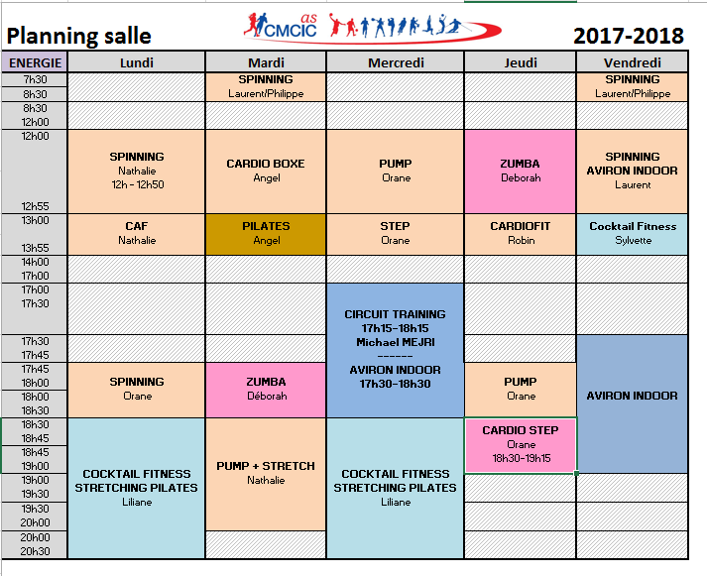
Semaine 17 / Energie

Slide 2
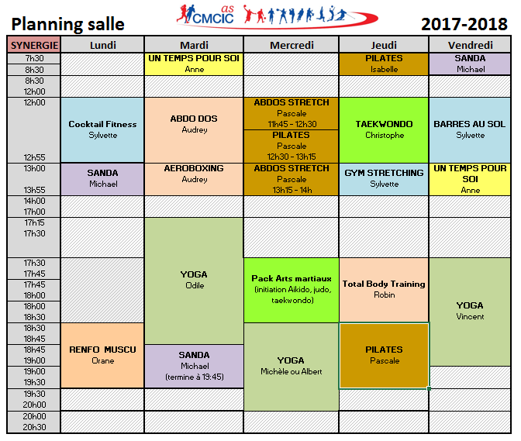
Semaine 17 / Synergie

Slide 3
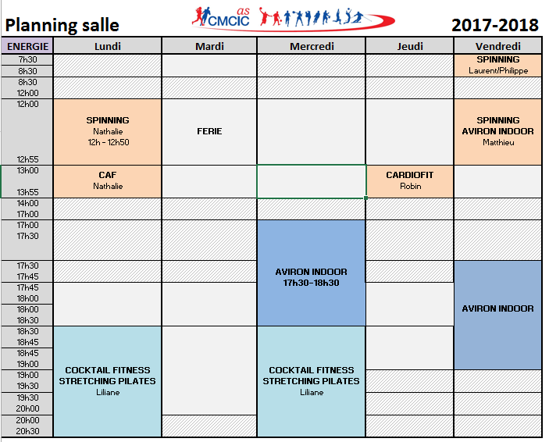
Semaine 18 / Energie

Slide 4
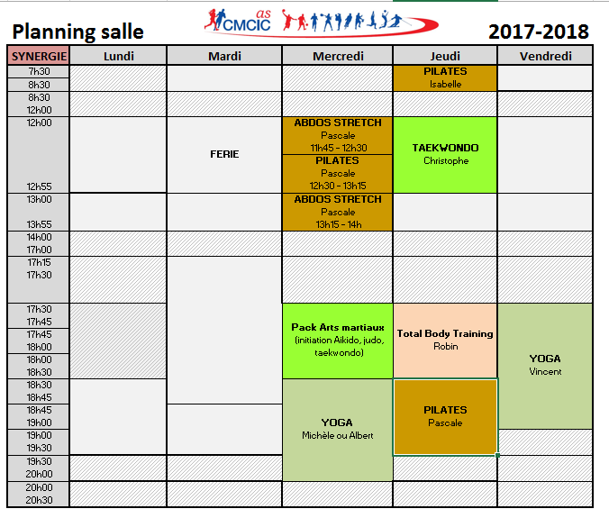
Semaine 18 / Synergie

